Slide 1
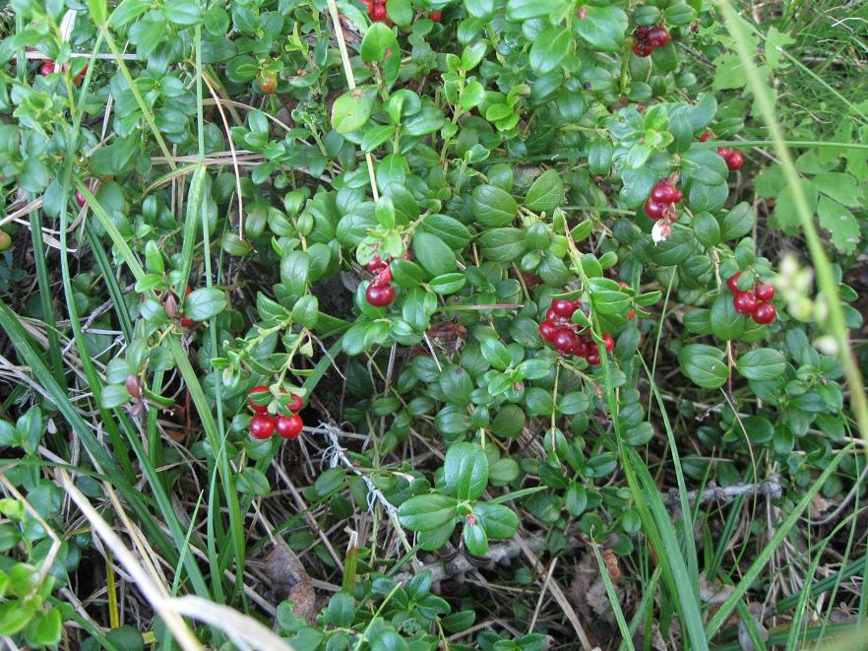
Брусники обыкновенной листья
Vaccinii vitis-idaeae folia
Брусника обыкновенная Vaccinium vitis-idaea L.
сем. Вересковые Ericaceae

Slide 2
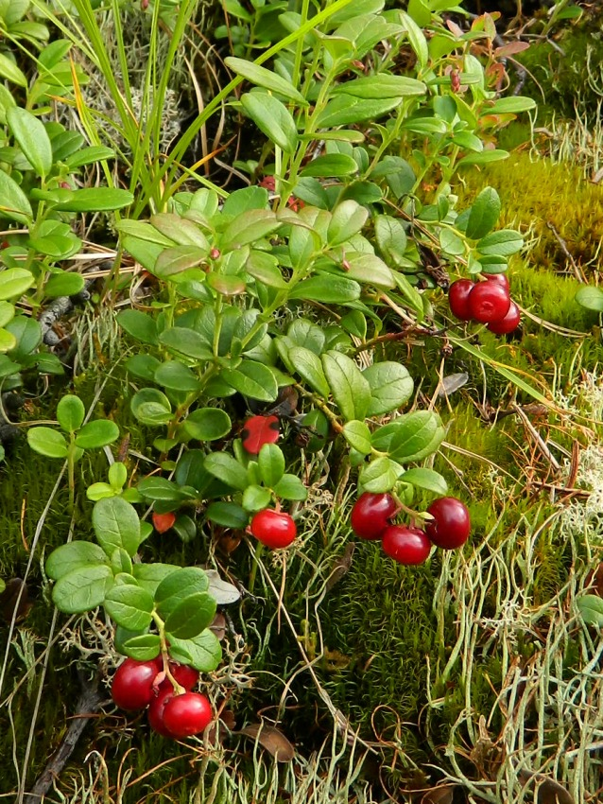
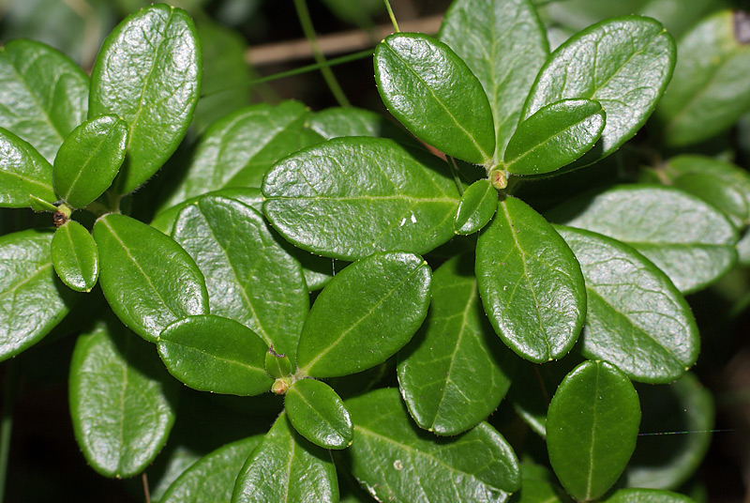

Slide 3
Химический состав
арбутин метиларбутин гидрохинон
урсоловая кислота

Slide 4
Стандартизация
Листья брусники обыкновенной стандартизуются ГФ XIV – ФС.2.5.0063.18 по содержанию арбутина (не менее 4,5%), определяемого спектрофотометрическим методом,

Slide 5
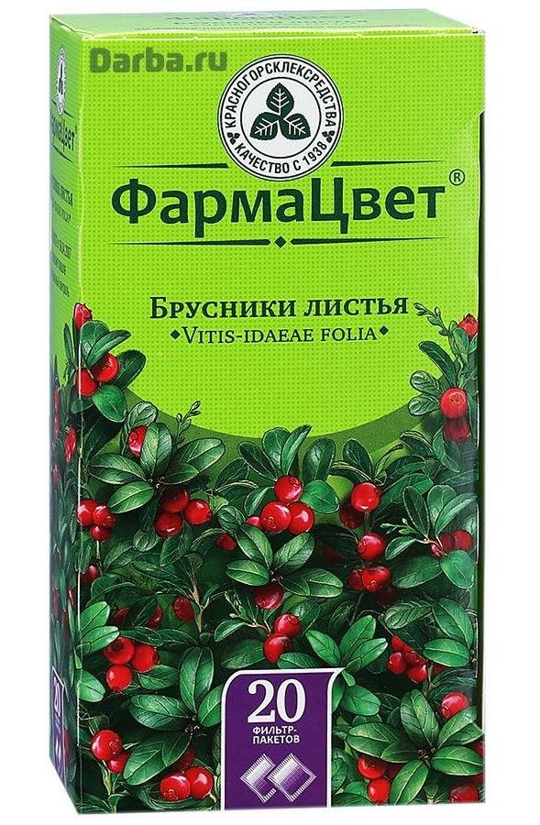
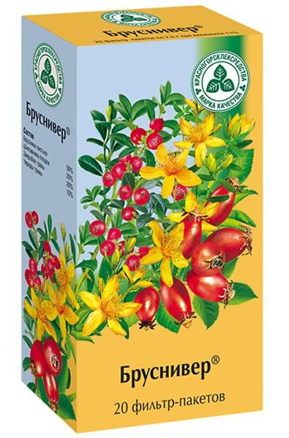
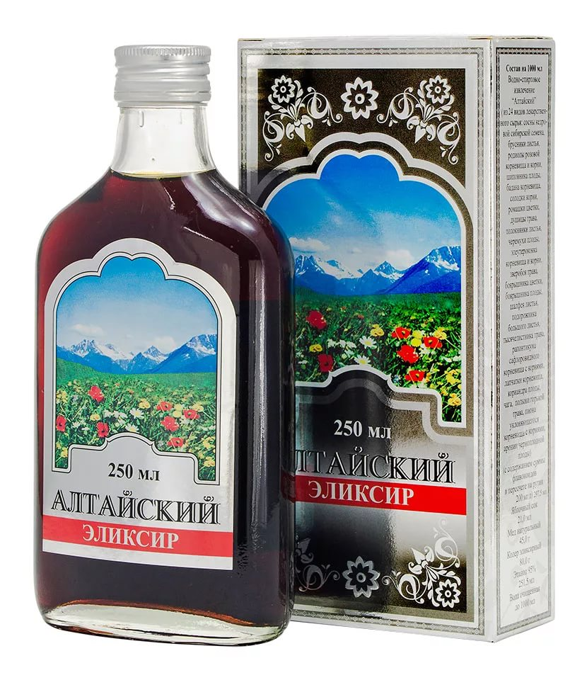
Препараты брусники обыкновенной

